Slide 1
Clothes Trend
Kang Hyunwoo

Slide 2
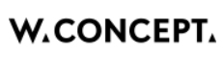
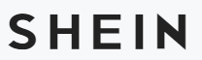
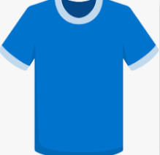



Introduction Flow
유명한 편집샵 사이트 2개에서 베스트 항목에 들어가 남/여 별로 1,200장 정도 사진들을 얻어 총 5,000장 정도의 정보를 수집
남/여 따로 사진들에 대한 정보를 추출 (Color, Style, Type, 조합들)
정보들을 excel 파일로 만든 후 Tableau에서 대시보드로 제작
Color, Style, Type, Combinations

Slide 3
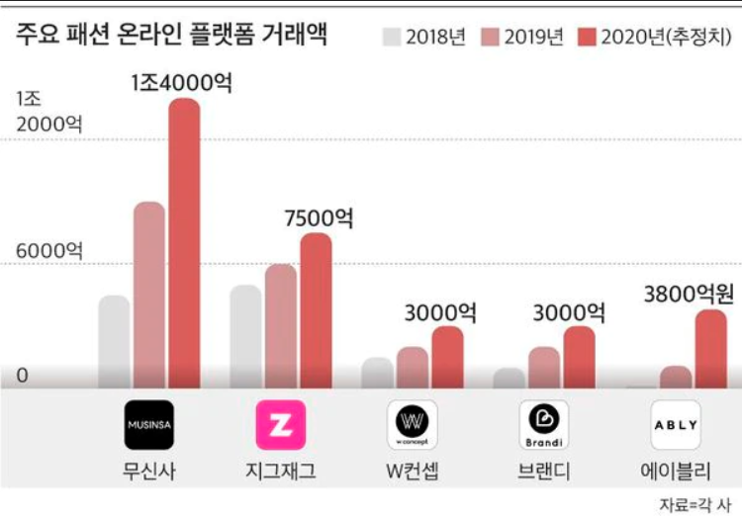
Introduction The reason I chose
패션 온라인 플랫폼은 나날이 성장하는 추세로 옷의 트랜드를 알게 되는 것이 향후 미래에도 매우 중요할 거라고 판단
네이버 스마트스토어, 카페24 같은 플랫폼을 활용하여 의류업 창업하는 분들에게도 도움을 줄 수 있음

Slide 4
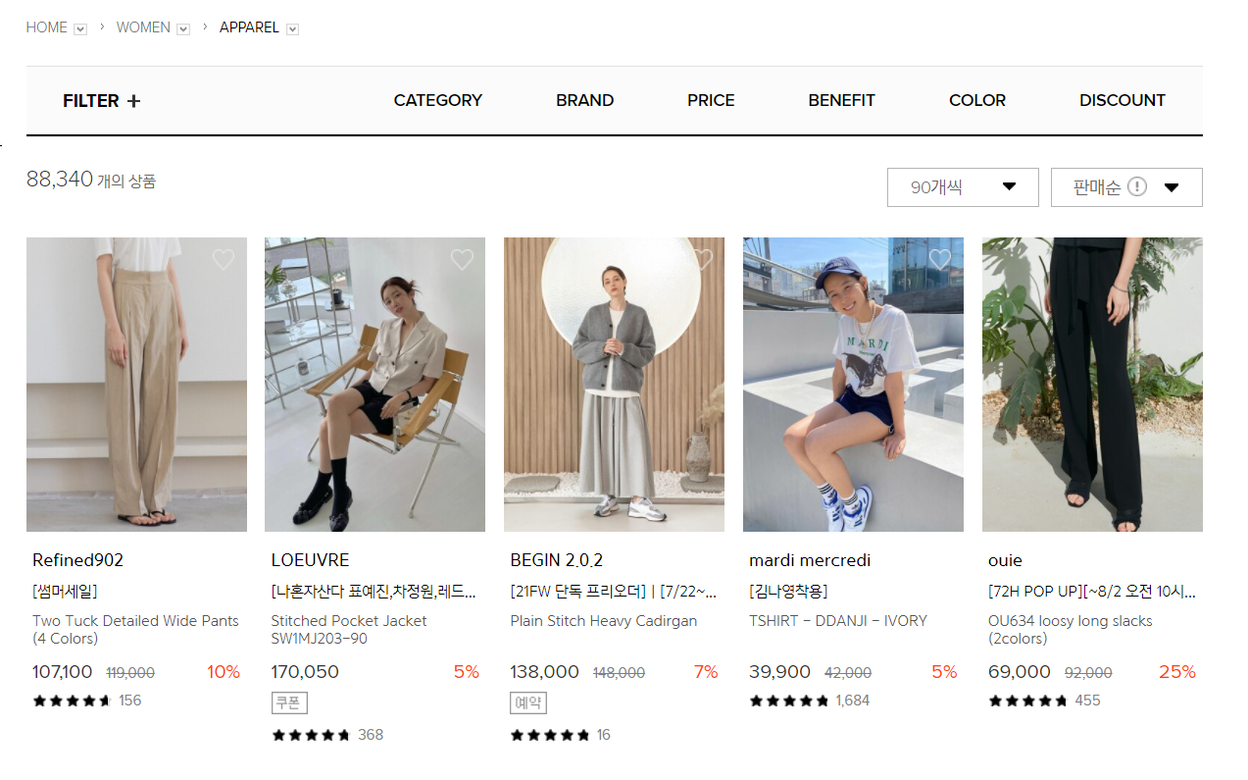
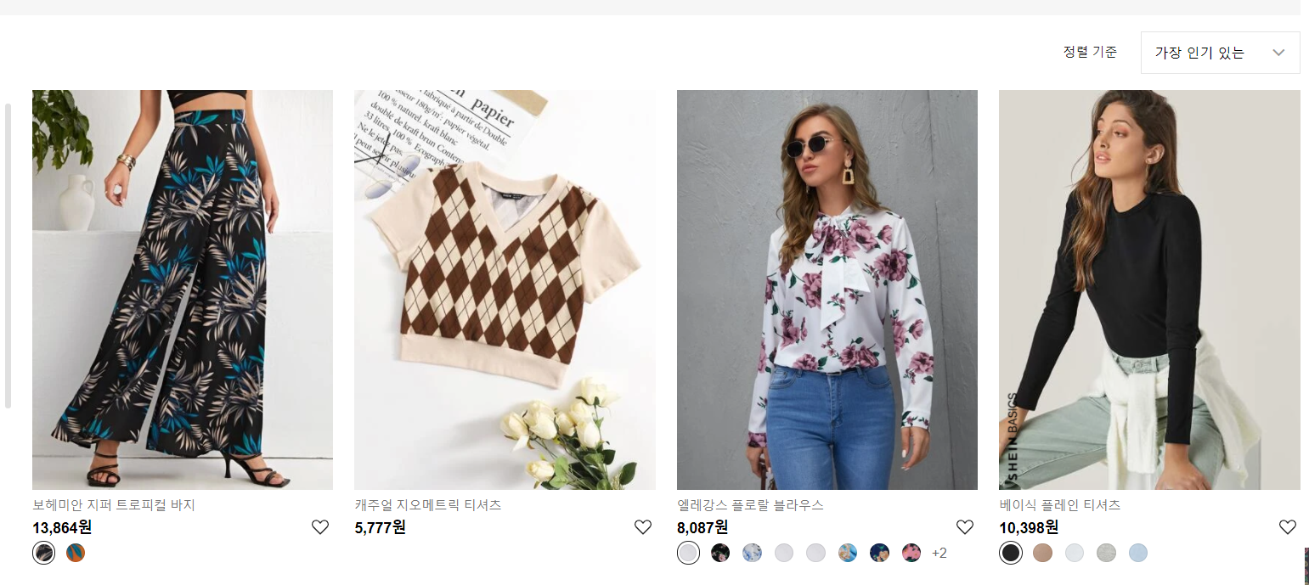
Obtaining Data Crawling
Wconcept 이라는 국내적으로 유명한 편집샵과 Shein 이라는 전 세계적으로 유명한 편집샵을 선택해서 각각 남/여 별로 1,200장 정도 크롤링 진행
베스트의 목록이 순위 순으로 나오기 때문에 크롤링을 더 많이 하게 되면 베스트의 의미가 희석될 것으로 판단하여 1,200장으로 진행
크롤링은 파이썬 웹크롤러인 beautifulsoup으로 진행
각 사이트가 주기적으로 업데이트되기 때문에 업데이트된 트렌드 추적이 가능
Wconcept Women Best
Shien Women Best

Slide 5
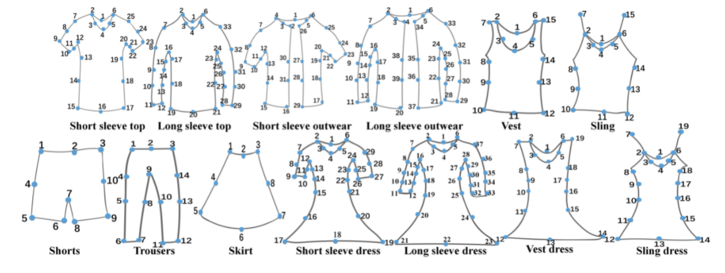
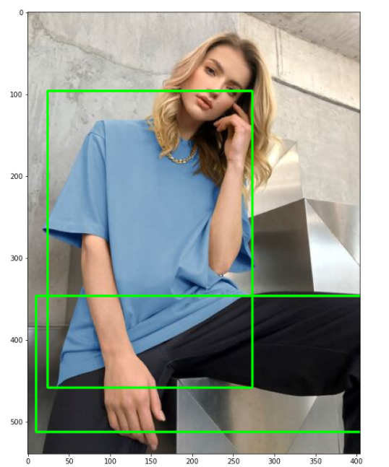
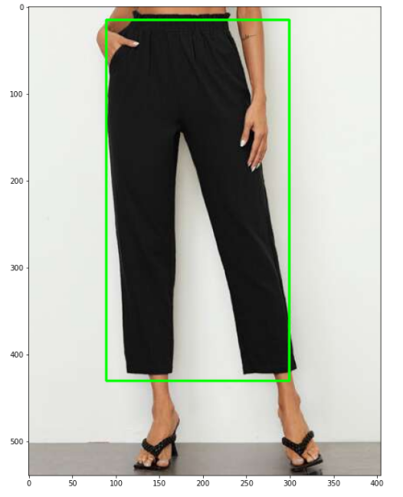
Feature Extraction Clothes Type
DeepFashion2 Dataset을 YOLOv3로 pretrain한 모델을 갖고 와서 사용 (출처: https://github.com/simaiden/Clothing-Detection)
Dataset은 13개의 카테고리로 분류가 되어있으며 총 15기가 정도로 구성
크롤링한 데이터를 YOLOv3에 집어넣어 각각 카테고리에 해당하는 옷들이 보이면 카테고리 즉 Clothes Type을 알아내고 이미지를 크롭
해당하는 옷이 없으면 즉 Detection을 못 하면 그냥 넘어감으로 옷이 아닌 데이터가 들어와도 Robust 하다
또한 이미지 하나에 여러 옷이 들어와도 따로 탐지하기 때문에 데이터 수집률이 높다
크롭된 이미지를 갖고 와서 나머지 Feature들인 Color와 Style도 진행
Clothes Type

Slide 6
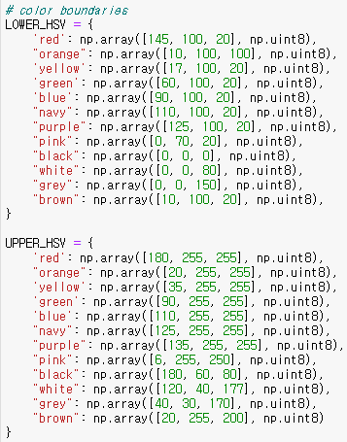
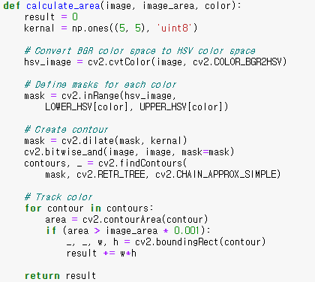
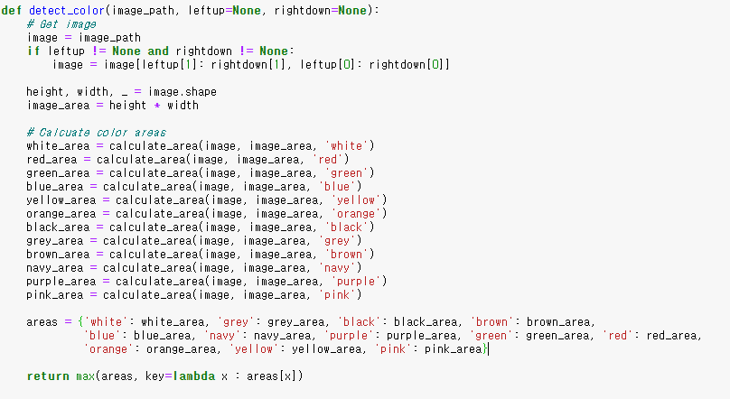
Feature Extraction Color
제일 자주 사용되는 12색을 골라 HSV 범위를 저장해두어 사용
이미지를 읽고 각각의 색의 범위에 얼마만큼 해당하는지 계산하여 제일 높은 결과값이 있는 색상이 그 해당 색상으로 판단
YOLO에서 판단후 Crop된 이미지로만 판단하기 때문에 배경색의 노이즈가 들어올 확률이 적음

Slide 7
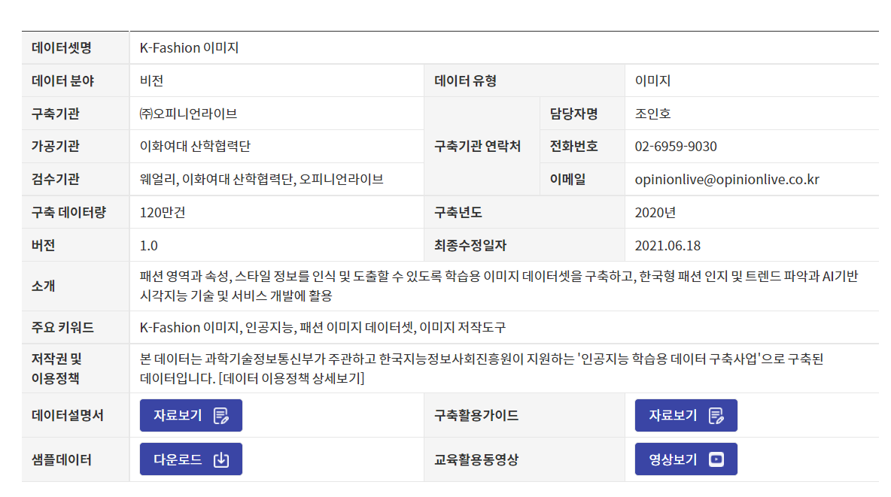
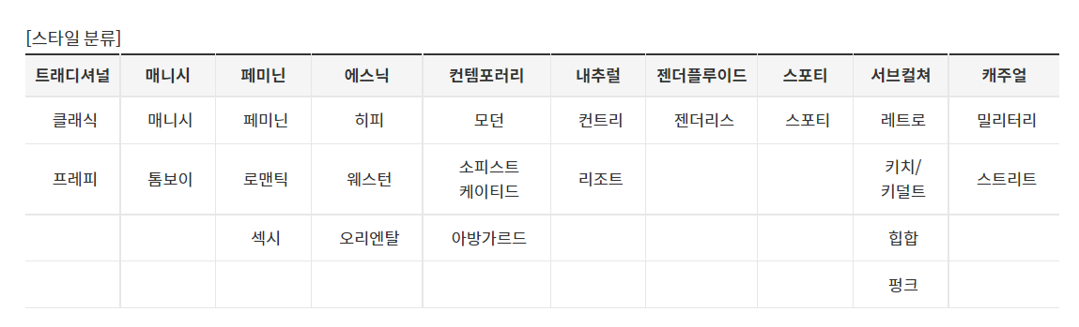
Feature Extraction Style
AIHub 개방 데이터인 K-Fashion 이미지를 갖고 와서 활용 시도 (사이트: https://aihub.or.kr/aidata/7988)
데이터는 51기가 정도로 각각 크게 10개의 스타일로 분류가 되어있음
데이터를 보니 카테고리의 불균형성 및 중복된 데이터들이 너무 많아 EDA 및 전처리 진행

Slide 8
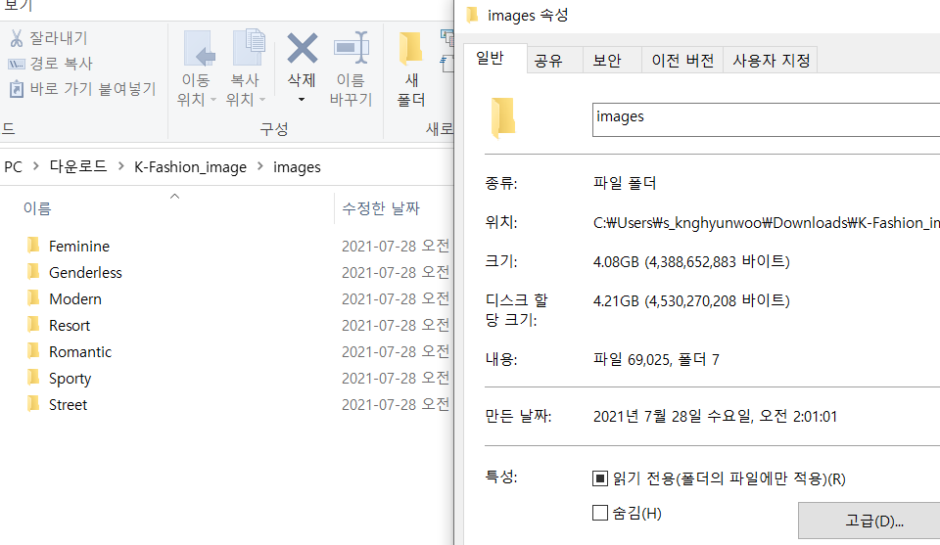
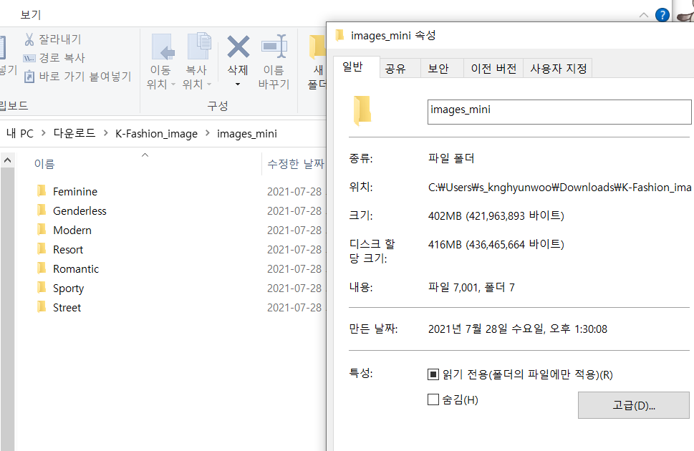
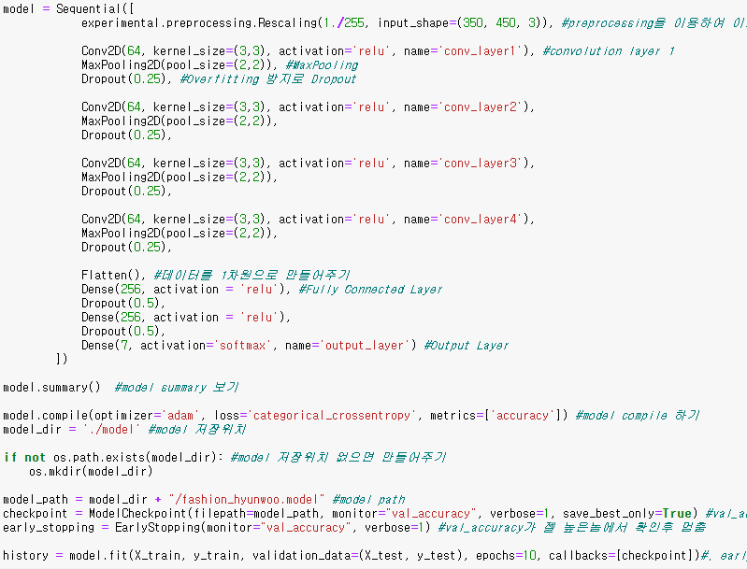
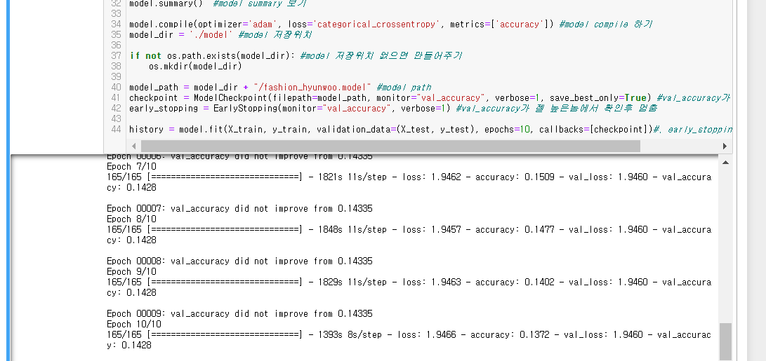
Feature Extraction Style
데이터가 너무 적은 카테고리들은 지우고 총 7개의 카테고리를 10000개씩으로 데이터 균등화 작업
각각 1000개씩 있는 미니데이터도 만들어 간단한 CNN을 만들어 분류 진행
Epoch을 10번 해본 결과 Accuracy가 15% 정도로 너무 안좋아 폐기하기로 결정

Slide 9
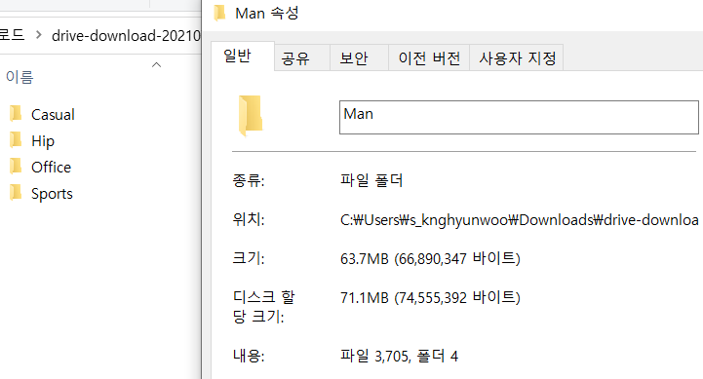
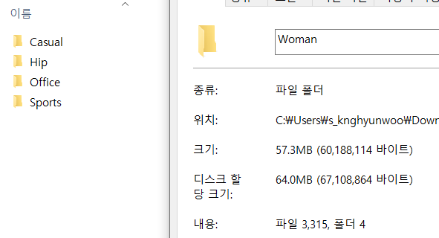
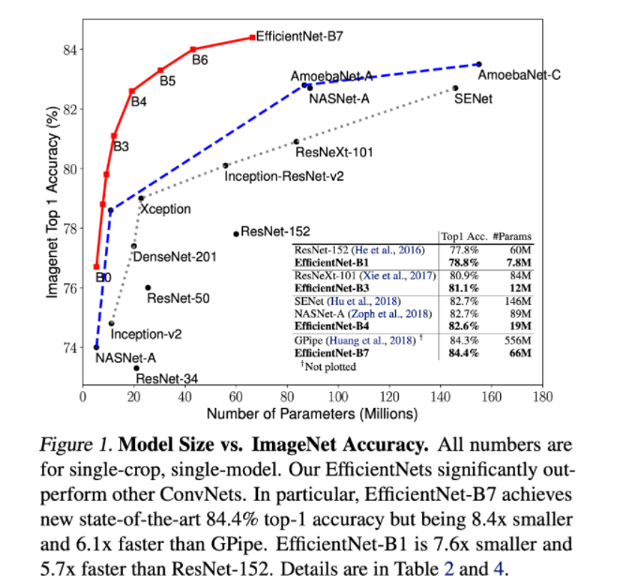
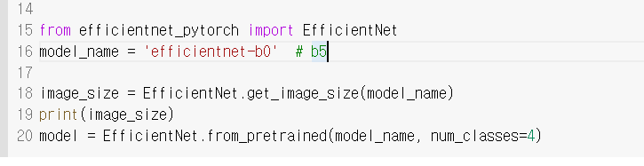
Feature Extraction Style
가장 많이 사용되는 스타일인 Sport, Hip, Office, Casual 4개의 스타일을 사용
네이버 및 구글에서 각각 스타일, 남/여 마다 1000장씩 하여서 총 8000장 정도 이미지 크롤링 진행 (출처: https://github.com/YoongiKim/AutoCrawler)
ImageNet Dataset으로 pretrained 되어있는 EfficientNet를 Fine Tuning 진행
Image Classfication 쪽에서 매우 좋은 성능을 보여주며 Parameter수가 다른 SOTA 모델들에 비해 많지 않아 EfficientNet을 선택
Mingxing Tan 1 Quoc V. Le 1
EfficientNet: Rethinking Model Scaling for Convolutional Neural Networks (ICML 2019)

Slide 10
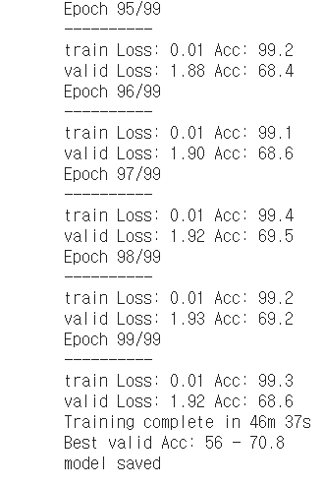
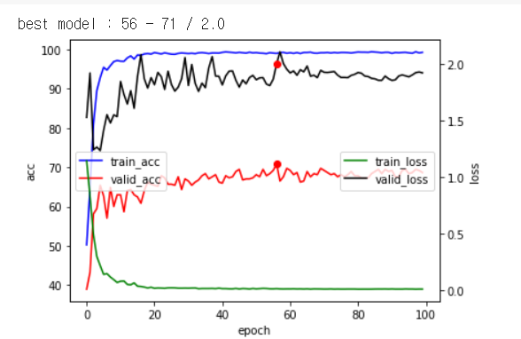
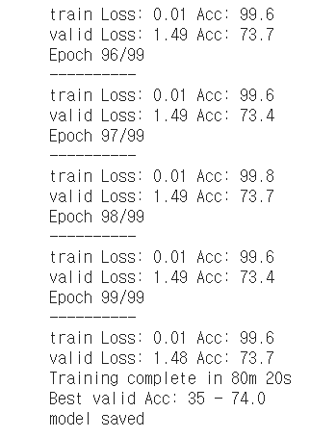
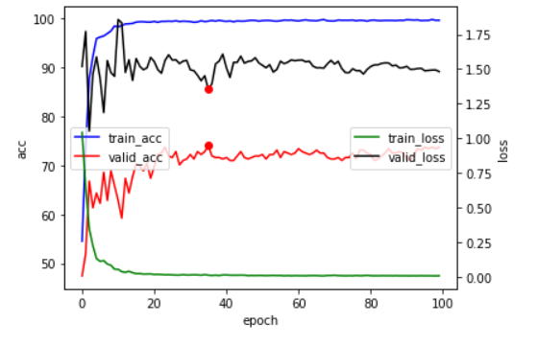
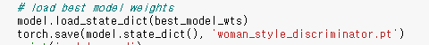
Feature Extraction Style EfficientNet Training
Optimization은 SGD, Learning Rate는 0.05로 설정하고 Epoch 100을 진행
Men Model은 56번째 Epoch에서 Validation Accuracy가 71%인 성능 획득
Women Model은 63번째 Epoch에서 Validation Accuracy가 74.6%인 성능 획득
Colab에서 진행 후 모델 weight를 저장해서 갖고와서 다시 로컬에서 진행
Men Model
Women Model

Slide 11
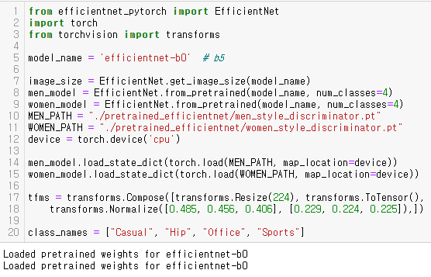
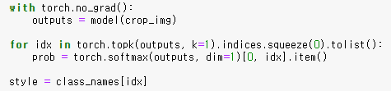
Feature Extraction Style
저장해둔 모델의 weight를 가져와 다시 Casual, Hip, Office, Sports 중 하나의 스타일로 판단

Slide 12
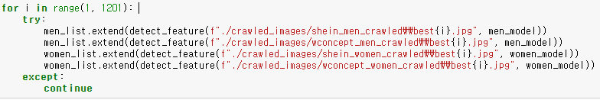
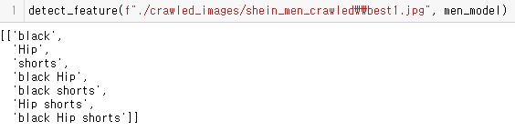
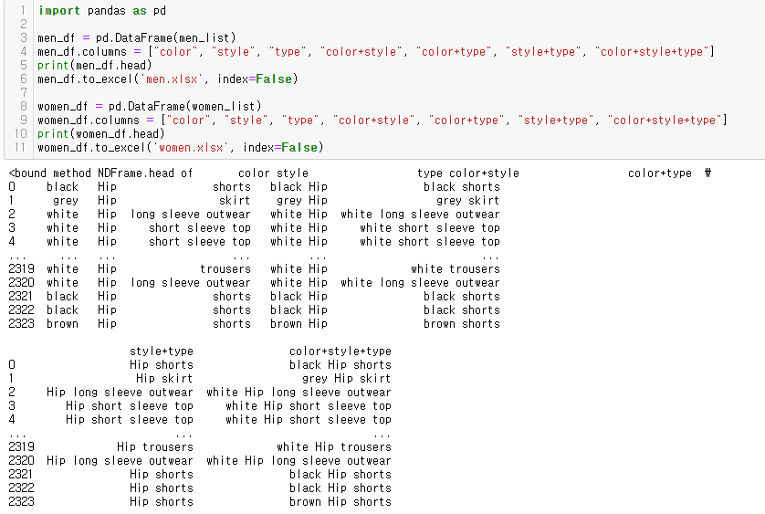
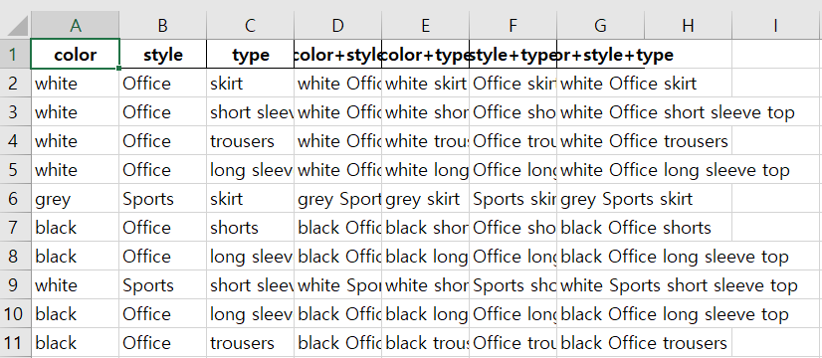
Feature Extraction Features to Excel
Detect_feature 함수를 실행해 이미지에 대한 각각 Color, Style, Type, Color+Style, Color+Type, Style+Type, Color+Style+Type이 들어있는 feature_list 추출
여자 이미지의 feature_list들이 들어있는 Women_list와 남자 이미지의 feature_list들이 들어있는 Men_list를 dataframe으로 변경후 excel file로 변경

Slide 13
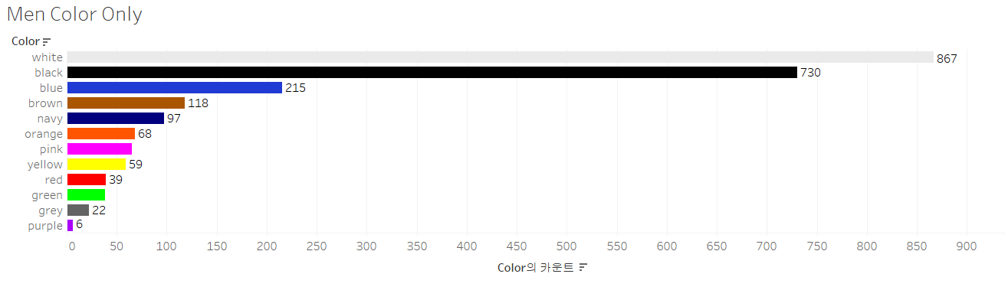
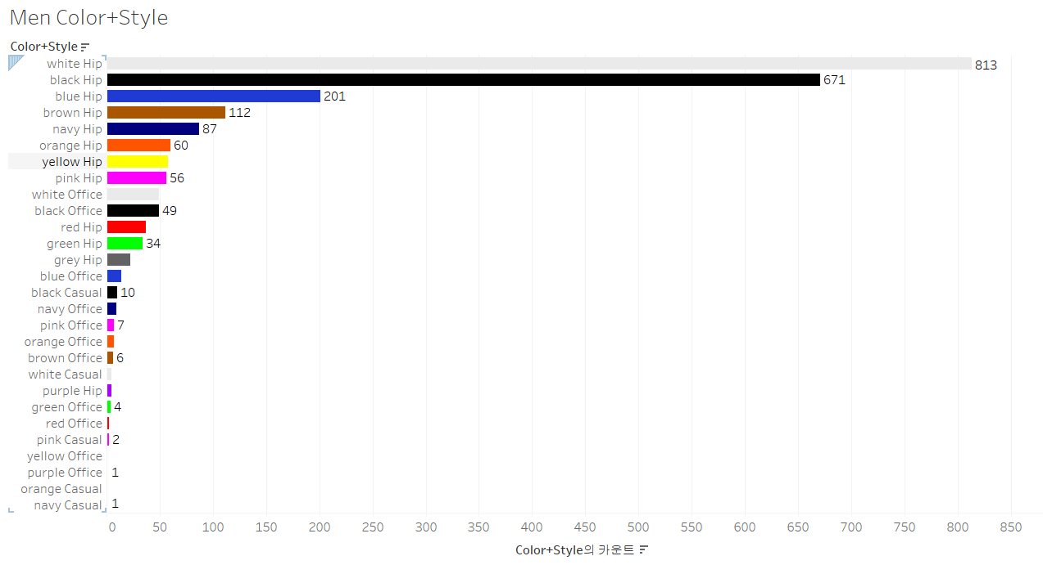
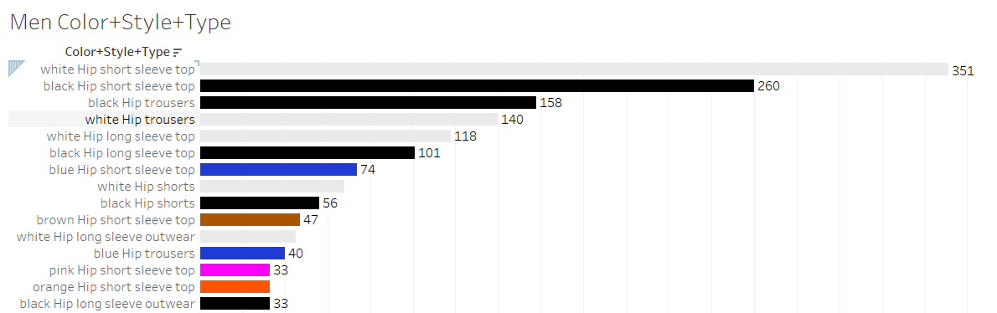
Dashboard Tableau
여자와 남자 각각 Color, Style, Type, Color+Style, Color+Type, Style+Type, Color+Style+Type 에 관하여 워크시트에 그래프 생성
각각 해당하는 색상으로 칠함으로서 가시성 증가
대시보드에 모든 워크시트에 있는 그래프들 통합

Slide 14
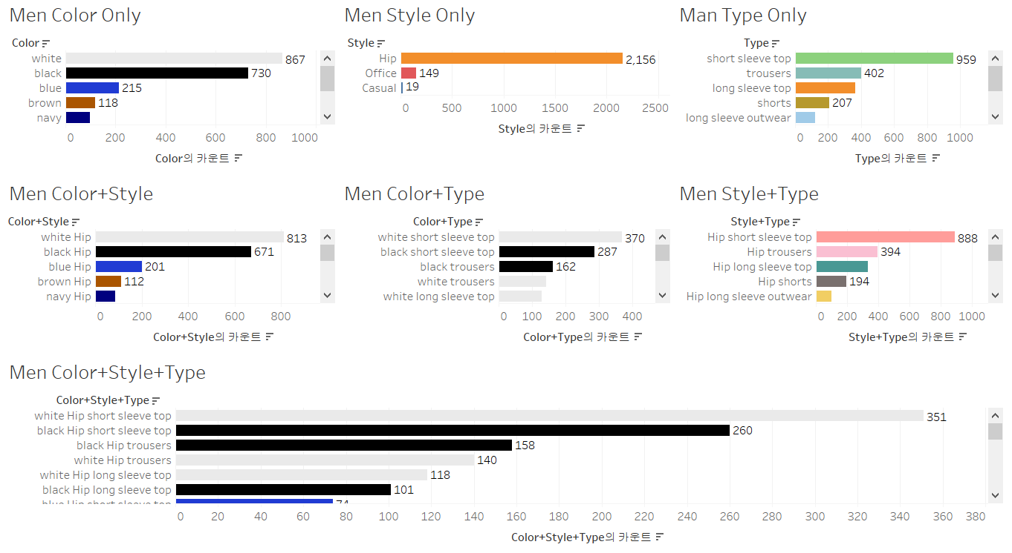
Men Dashboard End Product

Slide 15
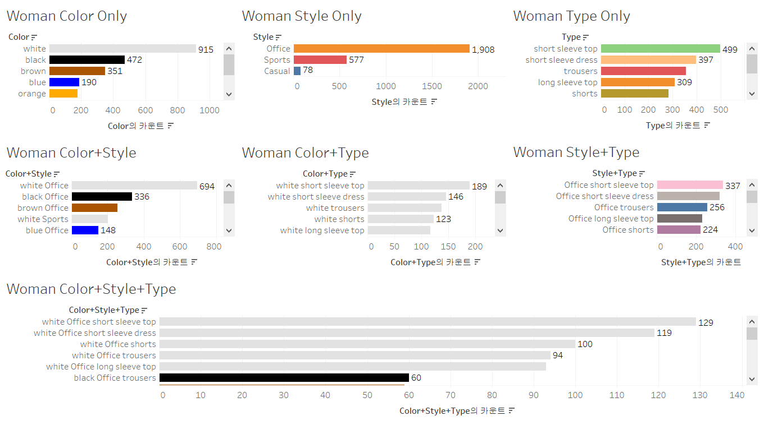
Women Dashboard End Product

Slide 16
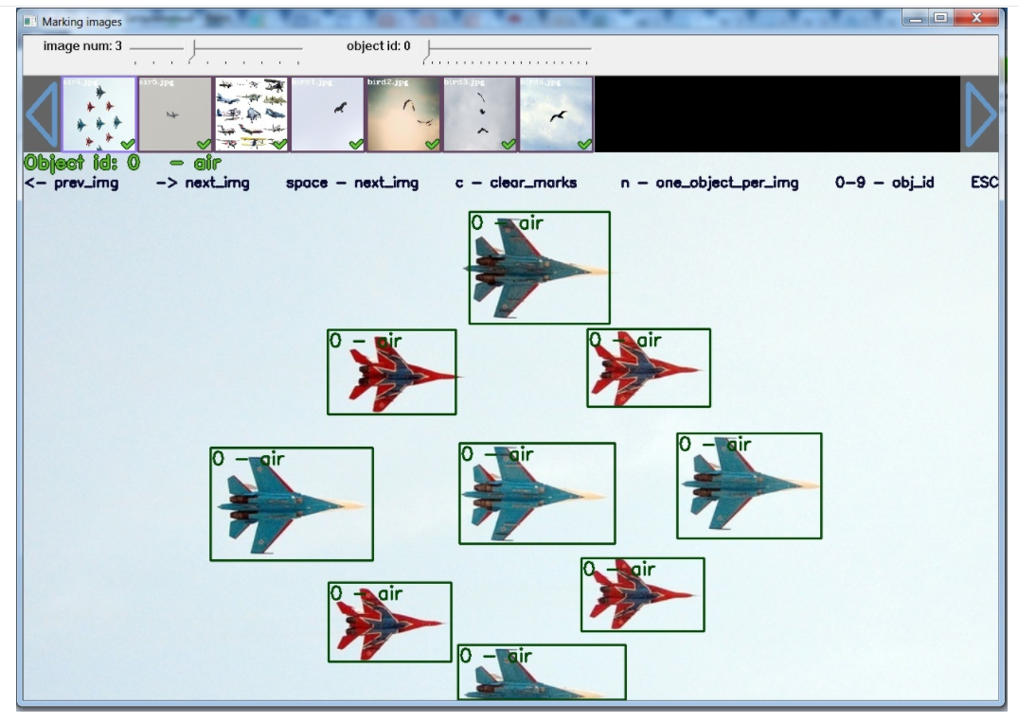
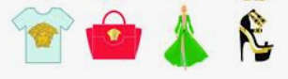
Future Work More Class Diversity
전에 했던 프로젝트에서 YOLO-mark를 활용했던 경험을 활용하여 Clothes Type의 Class 종류를 더 추가하여 더욱 더 세밀한 종류의 옷을 Detection 할 수 있다. (출처: https://github.com/AlexeyAB/Yolo_mark)
Style 또한 현재는 4개의 스타일만 있으나 다른 데이터를 추가하여 더욱더 다양한 스타일에 대해 Classification을 진행할 수 있다.

Slide 17
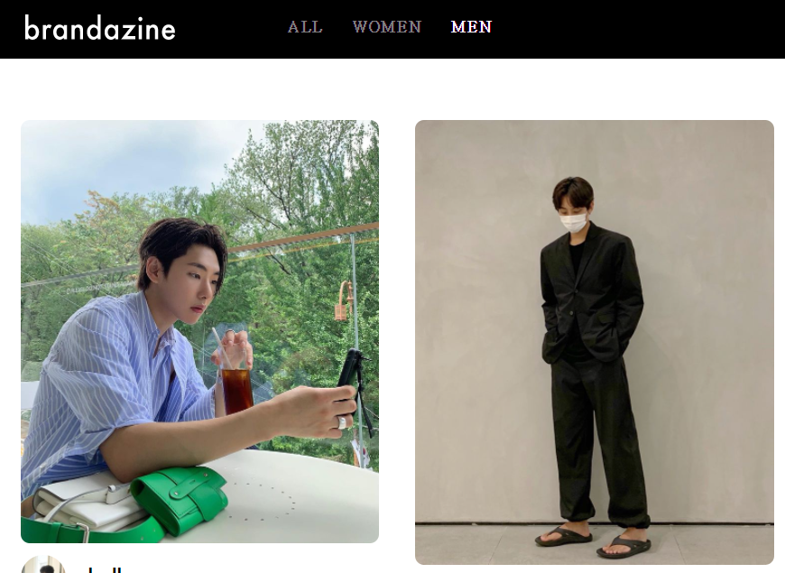
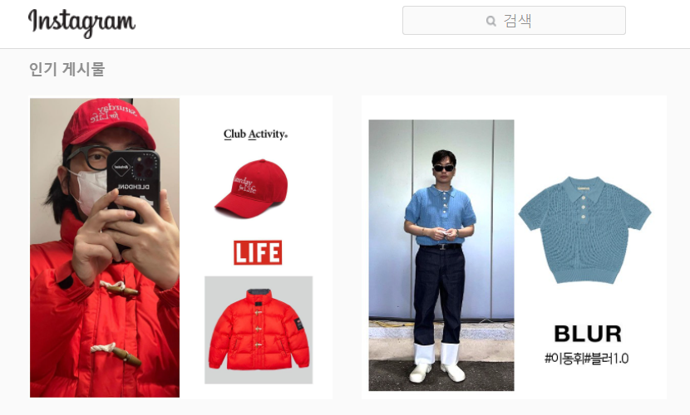
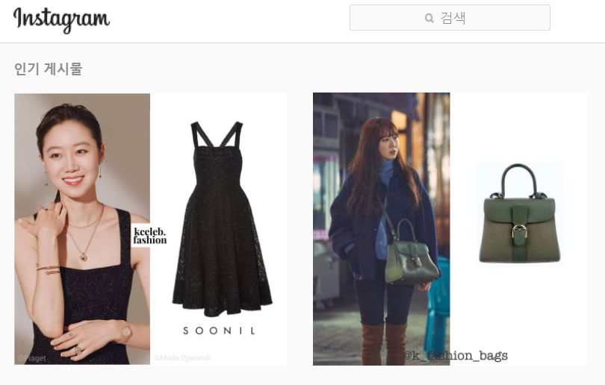
Future Work Influencer
Brandazine 같이 인플루언서들이 입는 옷들을 모아두는 사이트에서 그분들 입는 옷의 트랜드를 알아낸다.
인플루언서들은 팬들이 그분들의 옷을 입고 따라하는 경향이 있기 때문에 미래의 트렌드가 될 수 있다.
옷 잘입는 연예인, 모델들 대표적으로는 남자: 이동휘, GD, 김원준, 여자: 공효진, 윤승아, 이주연 등의 인스타에서 사진들을 가져와 마찬가지로 분석을 하여서 트랜드를 알아낸다.

Slide 18
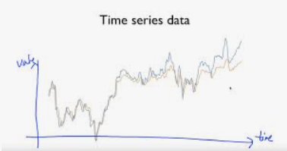
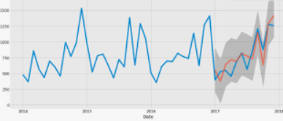
Future Work Prediction Time Series
기존에 작업했던 데이터들을 주기적으로(달 별로, 분기 별로) 수집하여 저장 후 나중에 Time-Series Data로 만들고 어느정도 데이터가 쌓이고 분석을 하면 미래의 옷의 트렌드가 무엇이 될지 추측이 가능할 것이다.

Slide 19
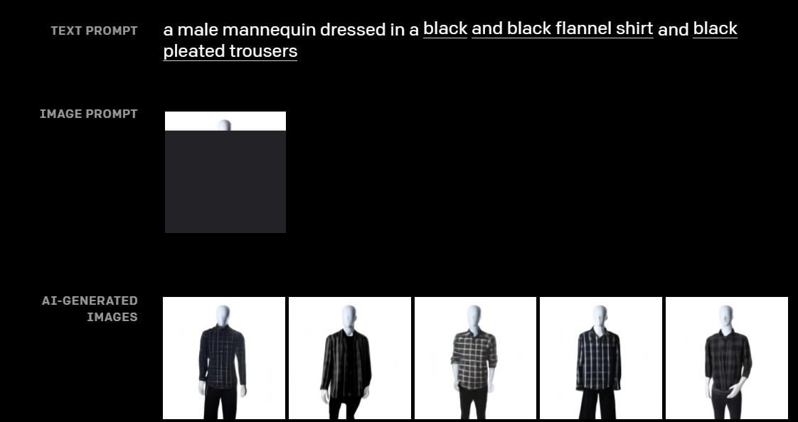
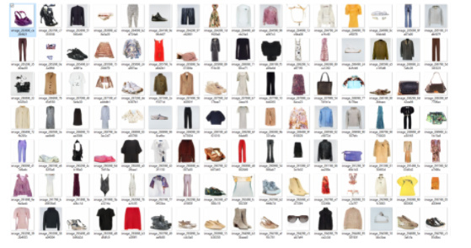
Future Work DALL-E
DALL-E는 GPT-3의 확장편으로 input을 text로 넣으면 output을 새로운 이미지로 만들어주는 모델
기존에 작업했던 데이터 즉 Feature들을 DALL-E에 넣어 새로운 이미지를 추출해내 영감을 얻을 수 있다
공식 깃헙에 있는 모델을 갖고 DeepFashion2 Dataset으로 Fine-Tuning을 진행하려 했으나 Caption이 따로 없어 추후에 Dataset에 대해 Captioning을 진행하면 할 수 있다.

Slide 20
Thank you for listening

